Slide 1
Segmentez les comportements clients

Slide 2
Plan
LE DATASET
Analyse exploratoire
Explication du problème
Préparation des données
SEGMENTATION
Clustering
Analyse des comportements
Classification
Observations au cours du temps

Slide 3
Les données
1

Slide 4
Analyse exploratoire
Le dataset:
Dataset d’achats : 541909 achats pour 8 variables
Les variables:
InvoiceNo
StockCode
Description
Quantity
InvoiceDate
UnitPrice
CustomerID
Country

Slide 5
Analyse exploratoire
Nombres d’utilisateurs:
139452 utilisateurs
On supprime les achats sans id d’utilisateurs
Dataset de 406829 achats

Slide 6
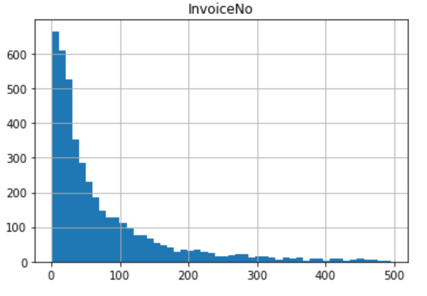
Analyse exploratoire
Fréquence:
Notes:
On voit ici la distribution de la fréquence à laquelle revienne les utilisateurs faire des achats sur le site. A noter que certains des utilisateurs ont été supprimés pour plus de visibiltés: en effet, les utilisateurs avec plus de 500 achats ne représentent qu'une faible portion des utilisateurs. On peut noter la fréquence maximale qui est très élevés.

Slide 7
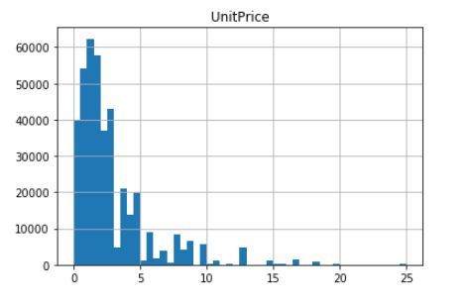
Analyse exploratoire
Prix à l’unité:

Slide 8
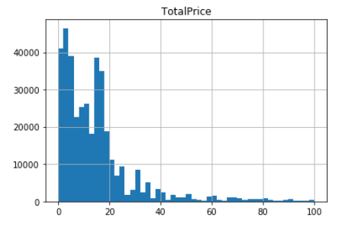
Analyse exploratoire
Prix pour un achat:

Slide 9
Analyse exploratoire
Période des achats:
1er décembre 2010 09 décembre 2011

Slide 10
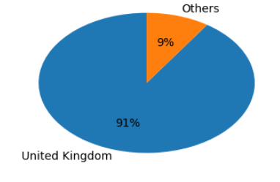
Analyse exploratoire
Pays d’origine:

Slide 11
Explication du problème
But:
Classifier des utilisateurs en fonction de leurs habitudes de consommation en essayant de les classifier le plus rapidement possible.

Slide 12
Préparation des données
Table RFM:
Recency: le nombre de jours depuis le dernier achat
Frequency: le nombre de fois où l’utilisateur est revenu
Monetary value: l’argent dépensé sur le site

Slide 13
Préparation des données
Les autres variables:
Mean monetary value: l’argent dépensé moyen par achat
Mean period between 2 purchases: la période moyenne entre deux achats
Mean quantity: la moyenne de la quantité
Mean unit price: la moyenne du prix unitaire
Is United Kingdom: pays d’origine de l’utilisateur.

Slide 14
Segmentation clients
2

Slide 15
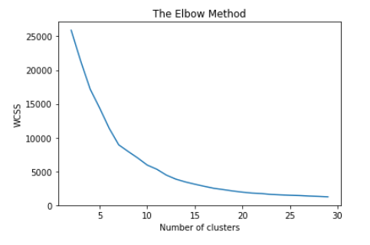
Clustering
Kmeans:

Slide 16
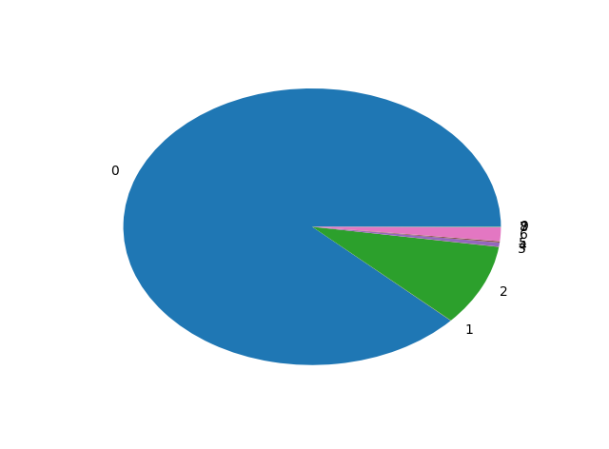
Clustering
Problème: La distribution de nos clusters:

Slide 17
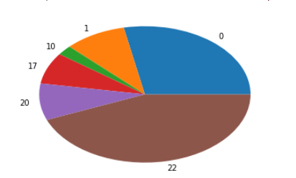
Clustering
Solution: On augmente le nombre de clusters et on va réassigner les données des classes petites au centroïdes les plus proches

Slide 18
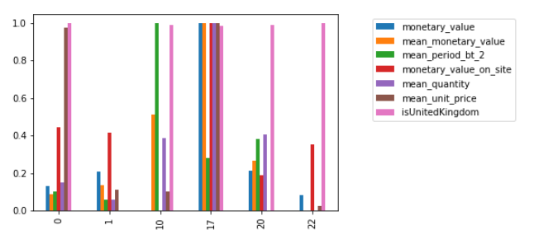
Clustering
Les centroïdes
Notes:
Nous pouvons dès à présent identifier qui sont les différents utilisateurs de notre dataset:
- la classe 0: cette utilisateur achète des articles à prix élevé en quantité moyenne, il revient assez souvent mais n'a pas encore dépensé énormément d'argent sur le site.
- la classe 1: correspond à la classe des utilisateurs étrangers, ces utilisateurs sont les moins actifs sur notre site.
- la classe 10: ces utilisateurs sont caractérisés par le fait qu'ils reviennent peu souvent sur notre site. Ils ont déjà dépensé de l'argent sur notre site sur des items à bas prix en quantité faible.
- la classe 17: représente les utilisateurs les plus actifs de notre site. Ils dépensent en grande quantité sur des items avec des prix élevés et reviennent régulièrement.
- la classe 20: ils reviennent souvent sur le site dépense de l'argent en petite quantité, et sont préents sur notre site depuis un moment.
- la classe 5: ils dépensent de manière plus conservatrices, reviennent assez souvent sans pour autant dépenser beaucoup d'argent (prix des items faibles).
- la classe 22: la classe des utilisateurs les moins présents sur le site.

Slide 19
Classification
Training set et test set
Les algorithmes que nous avons testé:
Random Forest
SVC
Logistic Regression
Gradient Boosting

Slide 20
L’algorithme random forest
Avantages :
Reconnaissance très rapide
Multi-class par nature
Efficace sur inputs de grande dimension
Robustesse aux outliers
Inconvénients
Apprentissage souvent long
Valeurs extrêmes souvent mal estimées dans cas de régression

Slide 21
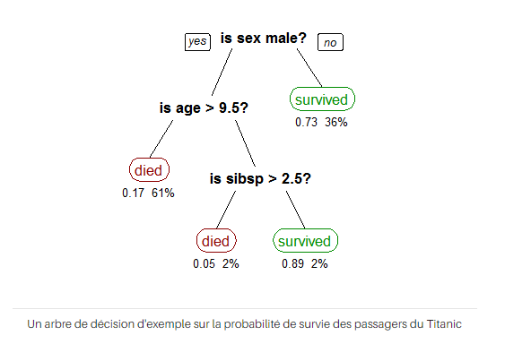
L’algorithme random forest
Un arbre :

Slide 22
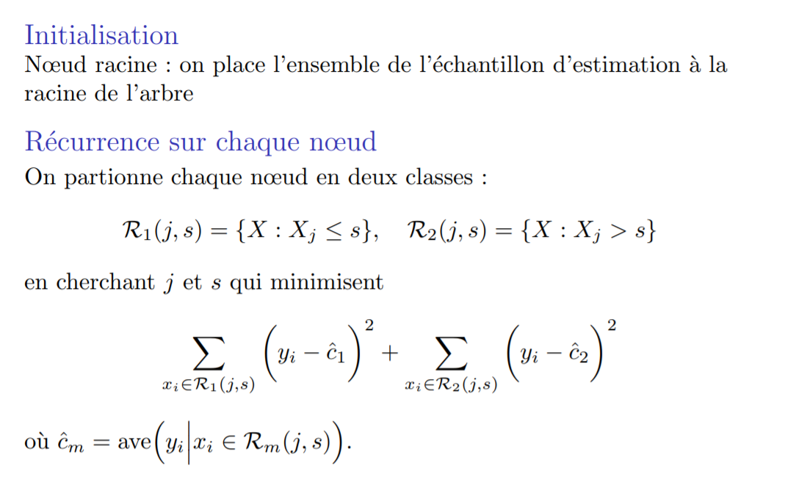
L’algorithme random forest

Slide 23
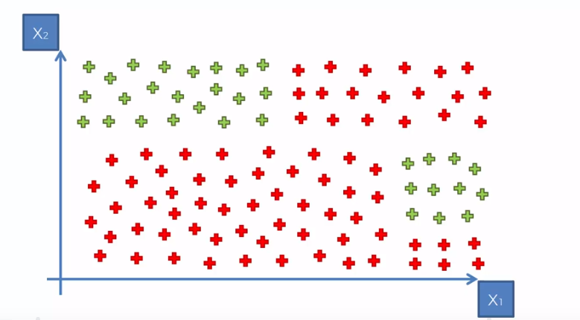
L’algorithme random forest

Slide 24
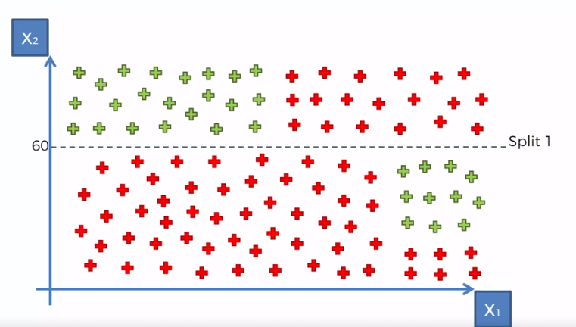
L’algorithme random forest

Slide 25
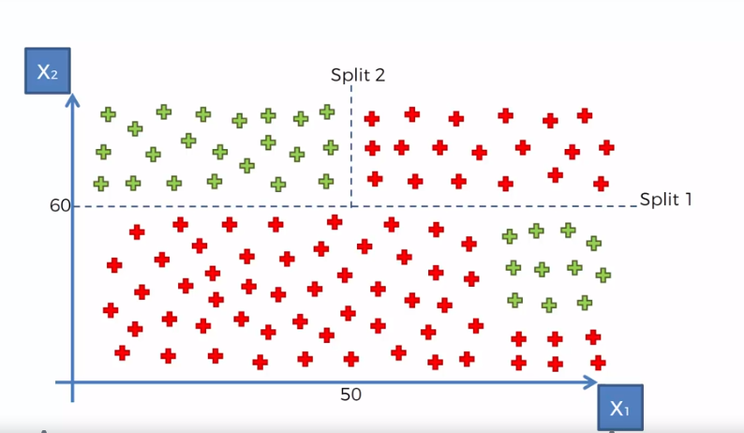
L’algorithme random forest

Slide 26
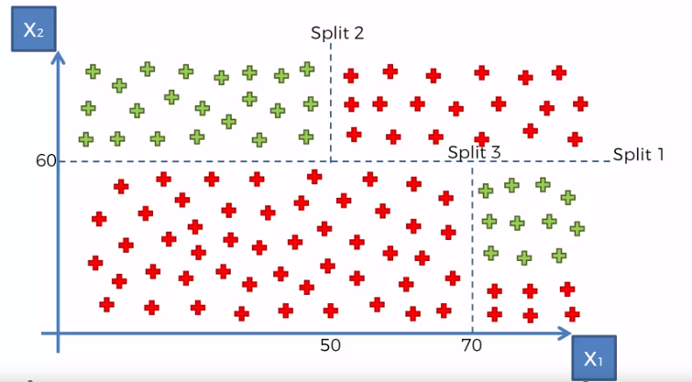
L’algorithme random forest

Slide 27
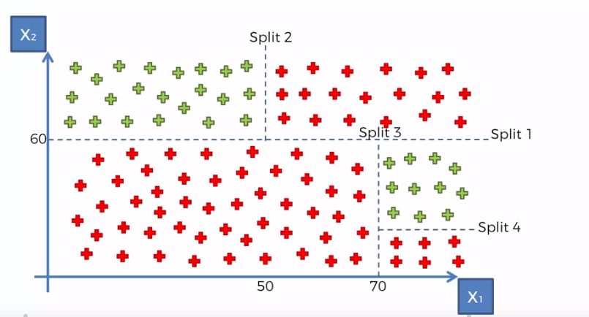
L’algorithme random forest

Slide 28
L’algorithme random forest
Méthodes ensemblistes parallèles:
On prend quelques dizaines (ou centaines) d’arbres de décision
On fait voter à la majorité les arbres pour assigner une classe pour chaque point de notre dataset

Slide 29
L’algorithme random forest
Comment crée-t-on les arbres?:
Pour chaque arbre on prend un sous ensemble (avec remise) aléatoires dans nos données d’entrainement
On tire k variables parmi les k existantes et on essayent de prendre k<<d le nombre totale de variables

Slide 30
Classification
Les résultats
Random Forest : SVC : 0.98
Logistic Regression: 0.744
SVC : 0.97
Gradient Boosting Regression : 0.98
Voting Classifier

Slide 31
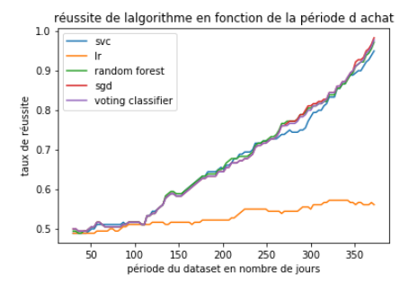
Classification
Au cours du temps en fonction des algorithmes:

Slide 32
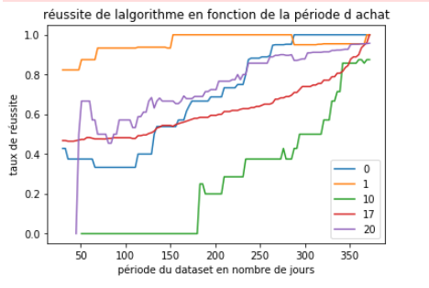
Classification
Au cours du temps en fonction des classes:

Slide 33
Classification
Au cours du temps en fonction des classes:

Slide 34
Conclusion
Le problème
Le clustering via le Kmeans
Les classes de consommateurs
La classification - Voting Classifier

Slide 35
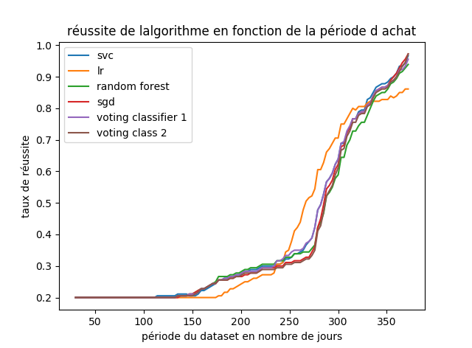
Conclusion
L’augmentation du taux de réussite au cours du temps:

Slide 36
Conclusion - les dernières idées
Remanier l’axe de temps
Pondérer les variables

